Slide 1
Dự Án C# Mẫu
Bài 1: Tổng Quan Dự Án Mẫu
Giảng viên: NGUYỄN HỒNG SƠN

Slide 2


Điểm danh

Slide 3
Mục tiêu
Giới thiệu mục tiêu môn học
Giới thiệu quy trình thực hiện dự án
Chạy và giới thiệu phần mềm
Liệt kê yêu cầu dữ liệu và yêu cầu chức năng
Giới thiệu nội dung bài 2

Slide 4
Phần 1 Mục tiêu môn học

Slide 5

Giới thiệu môn học
Syllabus
Assignment
Qui định nộp bài: lab, assignment
Qui định về điểm
Nội qui lớp học

Slide 6

Review bài học online

Slide 7
Nhắc lại các lý thuyết chính trong bài online
Quy trình thực hiện dự án
Mục đích và mục tiêu của dự án (mục tiêu môn học)
Ràng buộc thời gian thực hiện dự án (lịch trình môn học)
Ràng buộc tài nguyên: con người, phần cứng, chuyên môn…
Ràng buộc công nghệ phát triển (công nghệ chuyên ngành học)
Viết báo cáo

Slide 8
Nhắc lại các lý thuyết chính trong bài online
Quy trình phát triển phần mềm
Tổ chức dự án phần mềm theo mô hình phân lớp
Vận dụng được kiến thức lập trình, thiết kế giao diện và CSDL đã học ở các học kỳ trước vào dự án
Viết được tài liệu dự án phần mềm
Chuẩn bị cho thực hiện dự án 1 và kiến thức cho các học kỳ tiếp sau

Slide 9
Nhắc lại các lý thuyết chính trong bài online
Yêu cầu về nghiệp vụ
Yêu cầu về kỹ thuật
Yêu cầu dữ liệu
Yêu cầu về thẩm mỹ

Slide 10
Thảo luận

Slide 11

Câu hỏi - sinh viên trả lời
Các vấn đề các em thường gặp khi học lập trình C#?
Bắt đầu code dự án chuyên ngành .net như thế nào?

Slide 12
Câu hỏi - sinh viên trả lời
Quy trình phát triển phần mềm là gi?
Liệt kê các quy trình phát triển phần mềm đã học ?
Giải thích các giai đoạn của quy trình thác nước ?
Giải thích các giai đoạn của quy trình chữ V ?

Slide 13
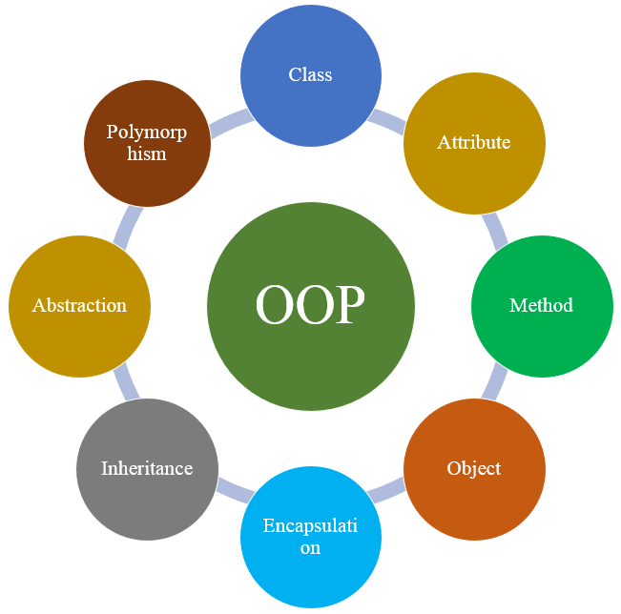
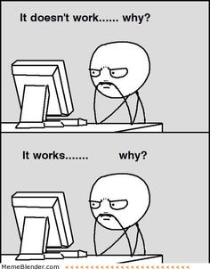
Câu hỏi - sinh viên trả lời
Khái niệm phương pháp lập trình hướng đối tượng ?
Các đặc tính quan trọng trong OOP ?

Slide 14
Chuyên đề
Phân nhóm
Bốc thăm chuyên đề
Thảo luận
Trình bày

Slide 15



Chia nhóm thuyết trình
Mỗi nhóm tối đa 5 sinh viên
Mỗi nhóm thảo luận một bài tập trong lab hoặc GV giao.
Chọn 1-3 nhóm lên thuyết trình
Chuyên đề 3
Chuyên đề 1
Chuyên đề 4
Chuyên đề 2
Notes:
Tối đa 5 thành viên

Slide 16
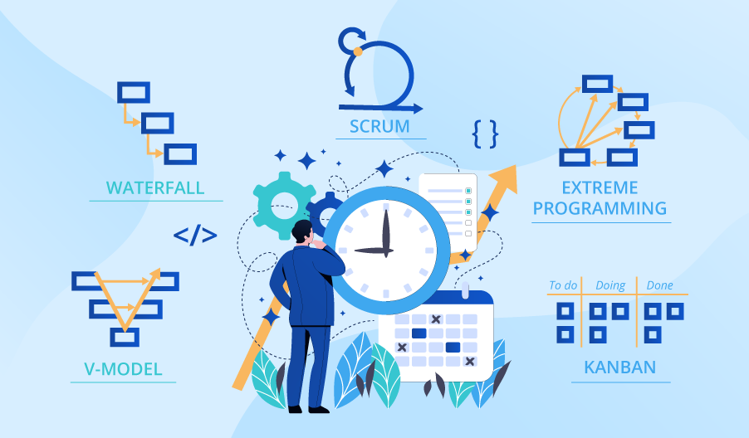
Chuyên đề 1
Môn dự án mẫu có thể thực hiện theo mô hình (quy trình) phát triển phần mềm nào? Tại sao?

Slide 17

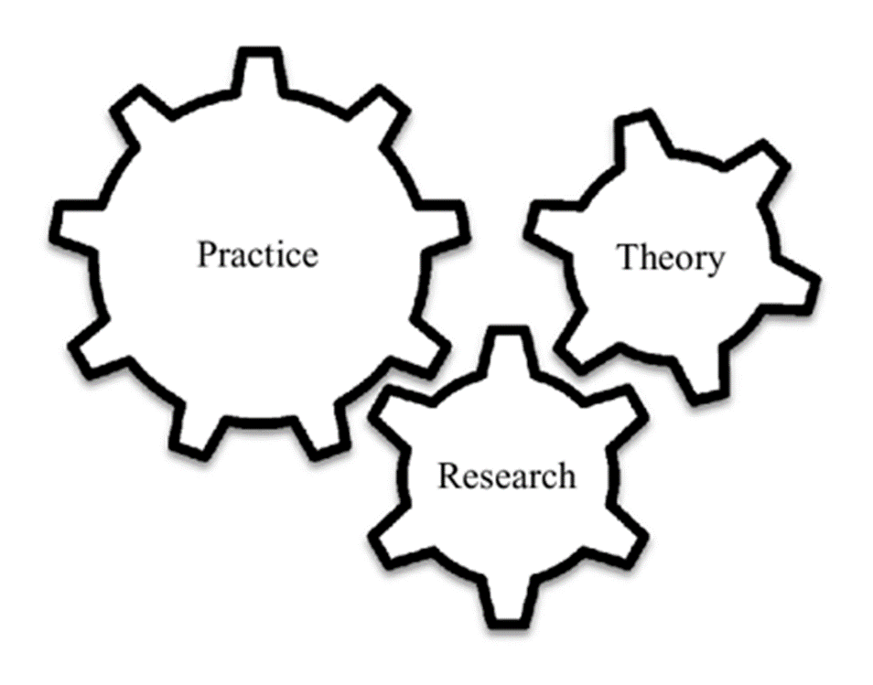
Chuyên đề 2
Nhóm sinh viên trao đổi, liệt kê các kiến thức(chuyên môn), kỹ năng, thái độ cần phải có để thực hiện môn dự án mẫu chuyên ngành .Net. Cần giải thích cụ thể tại sao cho mỗi đầu mục liệt kê.

Slide 18
Phần 2 Chạy và giới thiệu phần mềm Giới thiệu các bước thực hiện dự án

Slide 19
Review bài học online

Slide 20
Yêu cầu phần mềm-CASE STUDY
Nhắc lại các yêu cầu dự án mẫu
Yêu cầu chức năng
Yêu cầu về bảo mật
Yêu cầu về công nghệ
Yêu cầu về dữ liệu
Yêu cầu về kiểm thử

Slide 21
Yêu cầu phần mềm-CASE STUDY
Cài đặt dự án mẫu .Net
Giải thích các màn hình dự án mẫu .Net

Slide 22
Các bước thực hiện dự án
Phân tích vẽ sơ đồ User case
Phân tích vẽ sơ đồ ERD
Phân tích thiết kế cơ sở dữ liệu
Phân tích vẽ mockup giao diện
Tổ chức quản lý code
Thiết kế các màn hình
Thiết kế các lớp đối tượng
Xây dựng các chức năng
Kiểm thử
Đóng gói và bàn giao sản phẩm
Thực hiện viết báo cáo song song tại các giai đoạn

Slide 23
Thảo luận

Slide 24
Câu hỏi - sinh viên trả lời
Dự án mẫu .Net có các thực thể nào tham gia?
Liệt kê các yêu cầu nghiệp vụ (chức năng)

Slide 25
Câu hỏi - sinh viên trả lời
Trên cửa sổ giao diện chính sản phẩm mục tiêu có những thành phần nào??
Theo yêu cầu của môn học này thì cấu trúc tài liệu dự án mà bạn cần phải hoàn thành bao gồm?

Slide 26
Chuyên đề
Phân nhóm
Bốc thăm chuyên đề
Thảo luận
Trình bày

Slide 27
Chia nhóm thuyết trình
Mỗi nhóm tối đa 5 sinh viên
Mỗi nhóm thảo luận một bài tập trong lab hoặc GV giao.
Chọn 1-3 nhóm lên thuyết trình
Chuyên đề 3
Chuyên đề 1
Chuyên đề 4
Chuyên đề 2
Notes:
Tối đa 5 thành viên

Slide 28
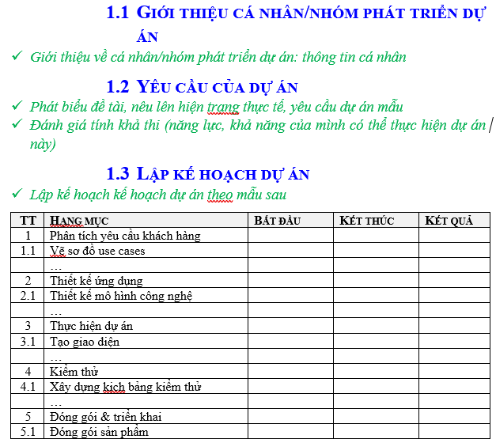
Chuyên đề 1
Hoàn thành mục 1.1 Giới thiệu cá nhân/nhóm phát triển dự án và 1.2 Yêu cầu của dự án, 1.3 Lập kế hoạch dự án trong tài liệu báo cáo dự án mẫu .Net

Slide 29
Chuyên đề 2
Phân tích yêu cầu dự án và vẽ use case diagram

Slide 30
Nội dung bài online 2
Thiết kế hệ thống phần mềm
Thiết kế dữ liệu
Thiết kế giao diện

Slide 31
Sumarry
Giới thiệu mục tiêu môn học
Chạy và giới thiệu phần mềm
Giới thiệu quy trình thực hiện dự án
Liệt kê yêu cầu dữ liệu và yêu cầu chức năng
Giới thiệu nội dung bài 2

Slide 32


